Slide 1
BEZUGSDISZIPLINEN DER FREMDSPRACHENDIDAKTIK
Vorlesung Nr. 2
Einführung in die DaF-Didaktik

Slide 2
Ein Faktorenmodell
Sprachwissenschaft
Pädagogik und Unterrichtsforschung
Traditionen des Lehrens und Lernens
Methoden des Fremdsprachenunterrichts

Slide 3
Schema
Übergreifende gesellschaftliche Ebene:
z.B. Vorrangstellung einer bestimmten Fremdsprache, eigenkulturell geprägte Lerntradition
Allgemein pädagogische Ebene:
z.B. Stellung des Faches im Fächerkanon, Stundenumfang, allgemeine Aussagen zur Lerntheorien

Slide 4
Schema
Fachliche Ebene:
Befunde der Fachwissenschaften (Linguistik, Landeskunde, Literatur und Textwissenschaft, Sprach-, Gedächtnis-, Entwicklungspsychologie bezogen auf Fremdsprachenlernen
Ebene des Fachunterrichts:
Verfahrensvorschläge und Unterrichtsprinzipien zur DaF-Stunde, Faktoren: der Lehrer, die Lerngruppe, der Lernstoff, die Lernziele
Unterrichtsgliederung
Unterrichtsformen
Unterrichtsmedien
Unterrichtsorganisation

Slide 5
Bezugsdisziplinen
Linguistik
Literaturwissenschaft
Kultur- und Landeswissenschaften
Pädagogik
Allgemeine Didaktik
Psychologie
Soziologie

Slide 6
Linguistik = Sprachwissenschaft
Allgemeine Merkmale u. Funktionen der Sprache
Beschreibung der Bestandteile des Sprachsystems
Merkmale des Aufbaus der menschlichen Sprache
Biologische Grundlagen u. Sprachgebrauch

Slide 7
Angewandte Linguistik
entwickelt bestimmte Praxisfelder
gibt Antworten auf Fragen:
Wie man eine Fremdsprache fehlerfrei lernt?
Wie man Sprachstörungen erheben kann?
Wie man Texte übersetzt?
Wie man erfolgreich kommunizieren kann?

Slide 8
Soziolinguistik
Beziehugen zwischen Soziostruktur und Sprachstruktur
Schriftliche und mündliche Varietäten
Situativer Kontext

Slide 9
Pragmalinguistik
Sprache ist eine Form menschlichen Handelns
untersucht, was Menschen mit Sprache machen,
Sprechakttheorie – Ananlyse des Sprechaktes

Slide 10
Psycholinguistik (Sprachpsychologie)
Menschliche Sprachfähigkeit
Psychologische Mechanismen:
Sprachwissensforschung
Spracherwerbsforschung
Sprachprozessforschung

Slide 11
Psychologie u. Lerntheorie
Kognitive Psychologie
Humanistische Psychologie
Theorie der multiplen Inteligenzen

Slide 12
Pädagogik
Pädagogische Konzepte als Basis
Humanistische Pädagogik
Konstruktivistische Pädagogik

Slide 13
Literaturwissenschaft
Interpretation der Texte
Interkulturelle Hermeneutik:
Unendlicher Prozess der Hypothesenbildung und ihrer Präzisierung
Historisch bedingt

Slide 14
Vielen Dank für die Aufmerksamkeit

Slide 15
Methoden als Konzepte
Historische Entwicklung vom Fremdsprachenlernen
Lingua franca: Griechisch (im alten Rom)
Latein (im Mittelalter)
Nationalsprachen (19.Jh.)
Englisch (heute)
Methodenkonzeptionen beinflussen Lehrwerke
Der Unterrichtende entwickelt sie weiter

Slide 16
In Lehrmethoden
werden formuliert:
Lehrziele (was gelehrt werden soll) dabei werden berücksichtigt
Lerntheoretische Grundlagen
Befunde der Fachwissenschaften (z.B. Linguistik, Literaturwissenschaft)
Methodische Prinzipien (wie)
Unterrichtsgliederung
Unterrichtsmedien
Unterrichtsorganisation

Slide 17
In Lehrwerken erkennt man Methoden gut an:
Texten
Textauswahl
Textgestaltung
Grammatik
Auswahl u. Abfolge
Darstellung
Übungen
Übungstypen
Phasen u. Sequenzen

Slide 18
In Lehrwerken erkennt man Methoden gut an:
Lektionsaufbau
Eunführung
Systematisierung
Lernprogression
Aufgliederung des Lernstoffes
Verschränkung / Kombination der Lernziele
Übung/Festigung
Anwendung/Transfer

Slide 19
GÜM
Persönlichkeits-
bildung
Mittel zum abstrakten Denken
Europa im 19. Jh. für neue Sprachen
An Gymnasien: Spezifik der Lerner

Slide 20
LERNTHEORETISCHE GRUNDLAGEN
Sprachenlernen als ein Mittel zur Entwicklung des logischen und ordnenden Lernen
Sprachlernprozess = Verständnis und Anwendung der Konstruktionsregeln
Sprachwissen = Sprachbeherrschung

Slide 21
LINGUISTISCHE GRUNDLAGEN
SPRACHLICHE Regeln nach den Kategorien der lateinischen Grammatik
viele Ausnahmen

Slide 22
Ablauf der Unterrichtsphasen
Grammatikpräsentation
Satzbildung zum Grammatiklehrstoff
Lesen
Schreiben
ÜBERSETZEN

Slide 23
TYPISCHE ÜBUNGSFORMEN
Übersetzung von Einzelsätzen bezogen auf den jeweiligen Grammatikstoff
Übersetzung längerer, inhaltlich zusammenhängender Textpassagen mit einigen Grammatikphänomenen
Lesen und Übersetzung deutscher literarischer Texte
Zusammenfassung und Nacherzählung
Aufsatz / Diktat

Slide 24
Methodische Prinzipien
Schriftlicher Gebrauch der Sprache im Zentrum
Textgrundlage bilden oft Werke bedeutender Autoren aus der Zielkultur + synthetische Texte mit einem grammatikalischen Schwerpunkt

Slide 25
DIREKTE METHODE

Slide 26
Direkte Methode - Ziele
Aktive Sprachbeherrschung – Entwicklung des SPRACHGEFÜHLS
PRAKTISCHES SPRACHKÖNNEN
IN ALLTAGSSITUATIONEN ZURECHTZUFINDEN
ZUGANG ZUR GEFÜHLSWELT DER ZIELKULTUR

Slide 27
LERNTHEORETISCHE GRUNDLAGEN
Kritik an der GÜM (Viëtor): Der Sprachunterricht muss umkehren (1882)
Annahme:
Fremdsprachenerwerb = Mutterspracheerwerb
Naturgemäßes Lernen: man versuchte, den Schülern die Sprache in lebensnahen Situationen beizubringen . So wurde auch die Umgangssprache in den Unterricht miteinbezogen.

Slide 28
LINGUISTISCHE GRUNDLAGE
PHONETIK als wissenschaftliche Methode(Orientierung an der gesprochenen Alltagssprache)
Statt Regelgrammatik die „Beispielgrammatik“

Slide 29
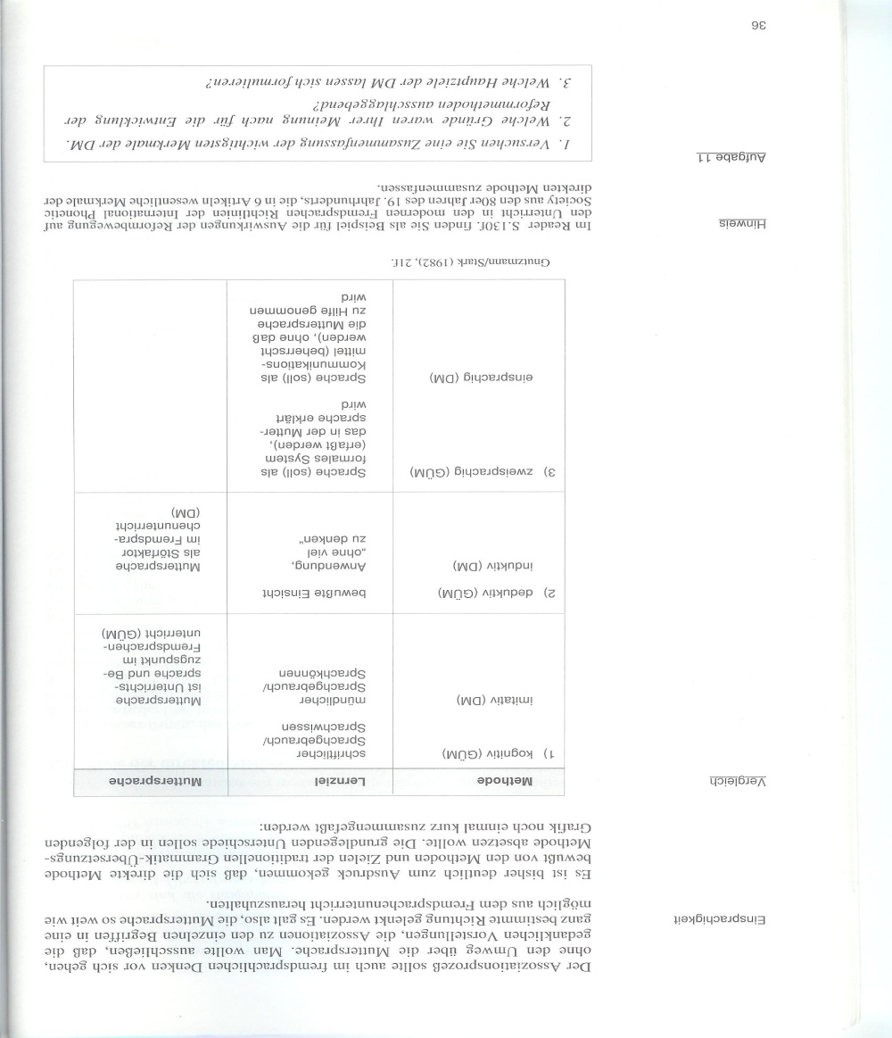

Slide 30
Typische Übungen
Nachsprechen von Dialogen
Fregen und Antworten
Nachsprechübungen
Einsetz- und Ergänzungsaufgaben
Auswendiglernen von Reimen und Liedern
Auch Diktate und Nacherzählungen

Slide 31
Vielen Dank für die Aufmerksamkeit

